Slide 1

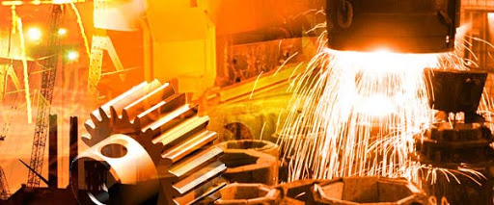
Волгоградский государственный технический университет
Факультет технологии конструкционных материалов
Кафедра «Машины и технология литейного производства»
Одна из старейших кафедр университета. Основана в 1930 году
Металлургия — основа промышленности!

Slide 2

Кафедра «МиТЛП»
Мы готовим:
Бакалавров по двум направлениям:
22.03.02 «Металлургия» и 15.03.01 «Машиностроение»
Профили подготовки:
- «Литейное производство черных и цветных металлов»
- «Машины и технология литейного производства»
Магистров по двум направлениям:
«Металлургия» и «Машиностроение»
Программы подготовки:
22.04.02 «Теоретические основы литейных процессов»
15.04.01 «Технология литейных процессов»

Slide 3
Кафедра «МиТЛП» —
кузница руководящих кадров!
Выпускники кафедры работают в самых различных отраслях промышленности как в Волгоградской области, так и далеко за её пределами.
Занимают высокие руководящие должности в верхних эшелонах власти
Среди выпускников кафедры много руководителей производств, фирм, научно-исследовательских и торгово-промышленных структур

Slide 4

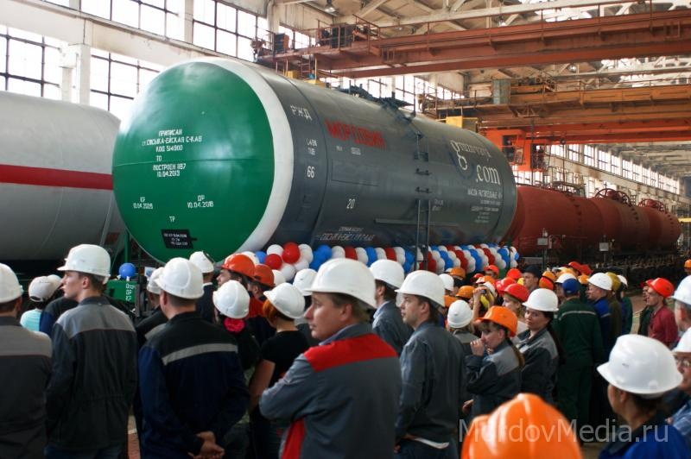
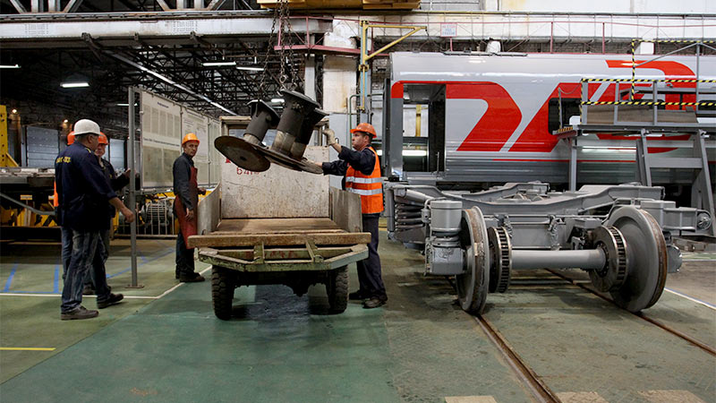
РМ Рейл ВКМ-Сталь
ООО «ВКМ-Сталь»
(Республика Мордовия) специализируется на производстве мелкого, среднего и с 2013 года ‒ крупного вагонного литья
Выпускники
Чалов
Николай Анатольевич
Генеральный директор
ООО «ВКМ Сталь»
холдинг «РМ Рейл»

Slide 5

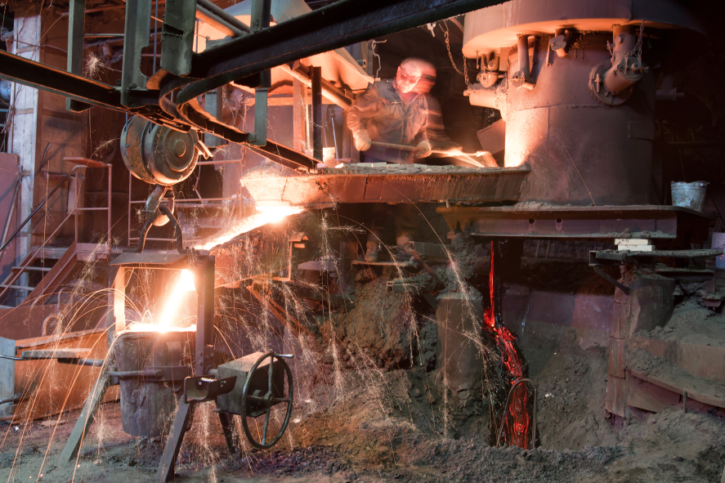
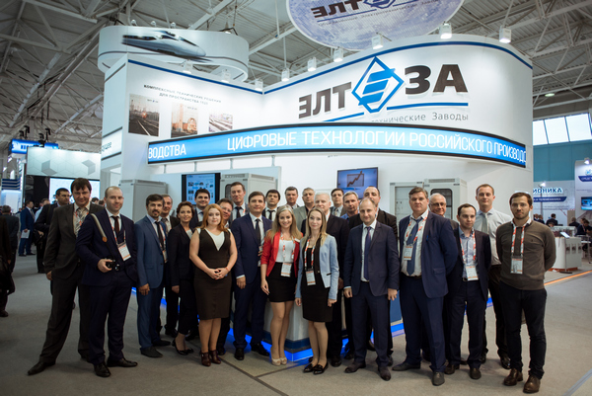
ВОЛГОГРАДСКИЙ
ЛИТЕЙНО-МЕХАНИЧЕСКИЙ ЗАВОД
ОАО «ЭЛТЕЗА» – это многопрофильная компания, имеющая все технические и технологические возможности для выпуска современного электротехнического оборудования для РЖД
Выпускники
Терентьев В. Н. – директор завода
Рассказов В. В. – главный технолог
Сердюков С. А. – начальник литейного участка
Вереютин В. А. – начальник механосборочного участка
Гулевская Г. А. – начальник участка технического контроля
Попов Д. А. – конструктор отдела главного конструктора

Slide 6

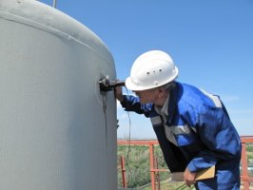
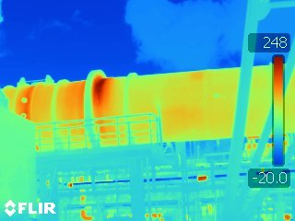
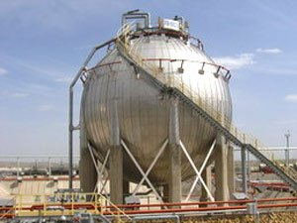
АО «ВСЕРОССИЙСКИЙ НАУЧНО-ИССЛЕДОВАТЕЛЬСКИЙ
И КОНСТРУКТОРСКО-ТЕХНОЛОГИЧЕСКИЙ ИНСТИТУТ
ОБОРУДОВАНИЯ НЕФТЕПЕРЕРАБАТЫВАЮЩЕЙ
И НЕФТЕХИМИЧЕСКОЙ ПРОМЫШЛЕННОСТИ»
Создан для решения проблем и задач, возникающих при эксплуатации, ревизии, ремонте и надзоре за техническим состоянием оборудования
нефтеперерабатывающей и
химической промышленности
Выпускники
Киселёв А.Н.
Технический директор

Slide 7

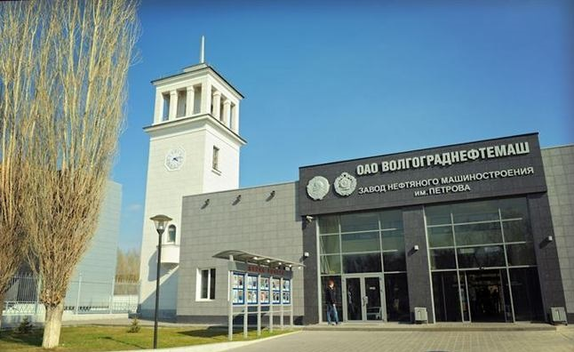
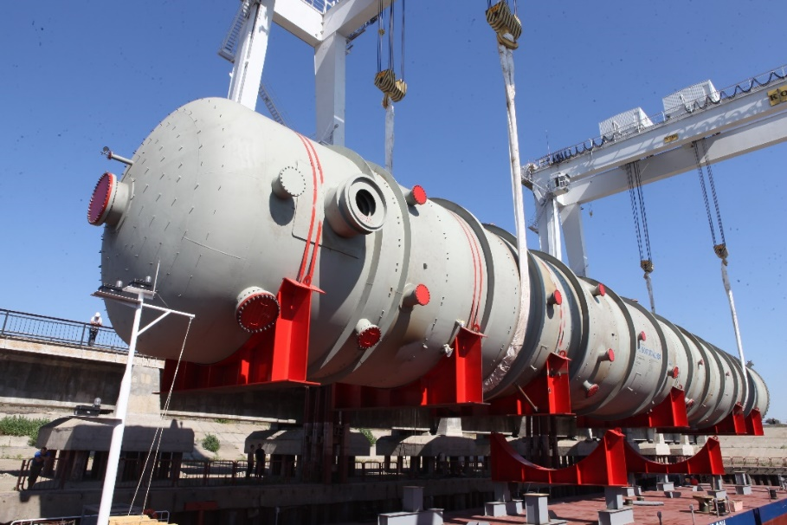
«Волгограднефтемаш»
Крупнейший российский производитель технологического оборудования для газовой, нефтяной и нефтехимической отраслей промышленности
Выпускники
Алиев Д.О.– технический директор
Кубанцева Н.Н. – зам. гендиректора по кадрам и социальному развитию
Юрченко С.Ю.- главный металлург
Волкова Н.И. – инженер-технолог
Штепина Е.В. – инженер-конструктор
Родин А.С. - начальник планово-диспетчерского бюро литейного производства

Slide 8

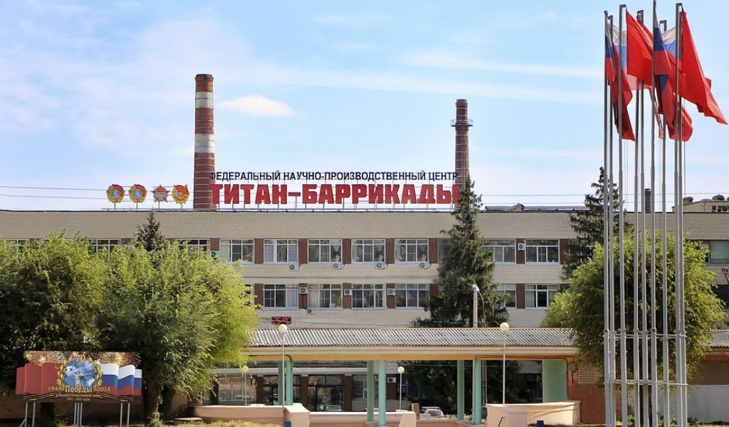
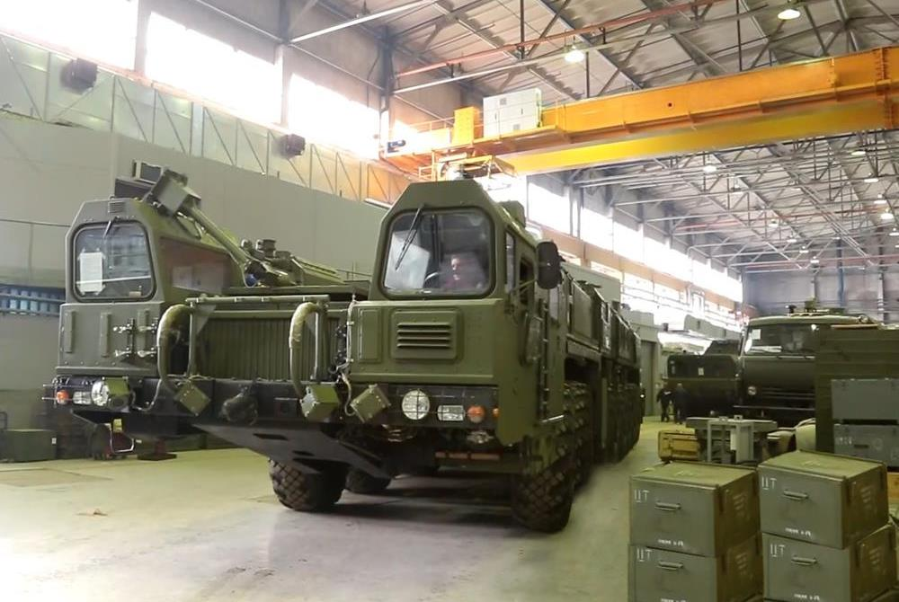
ФНПЦ «Титан-Баррикады»
Одно из крупнейших многопрофильных предприятий отечественного оборонного комплекса России
Выпускники
Намнясов С.Ю. - заместитель начальника цеха, награждён медалью ордена «За заслуги перед отечеством
II-й степени»
Сергеев В.И. – зав. отделом металлургического производства, лауреат государственной премии
Титов С.Е.- ведущий инженер отдела главного метролога

Slide 9

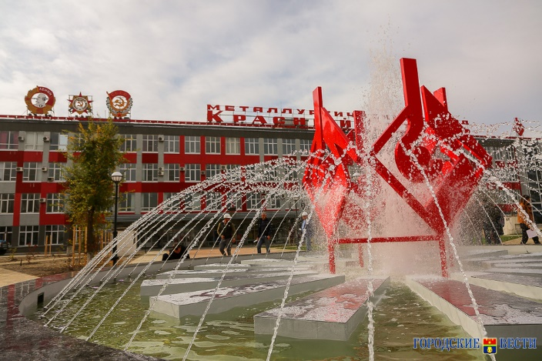
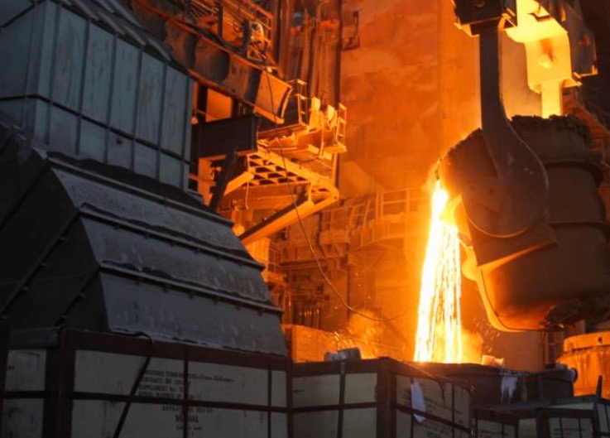
ВМК "Красный Октябрь"
Один из крупнейших производителей качественного металла специальных марок стали
Выпускники
Люташин С.П. – начальник цеха контрольных испытаний
Горячев С.А. – начальник цеха фасонного литья

Slide 10

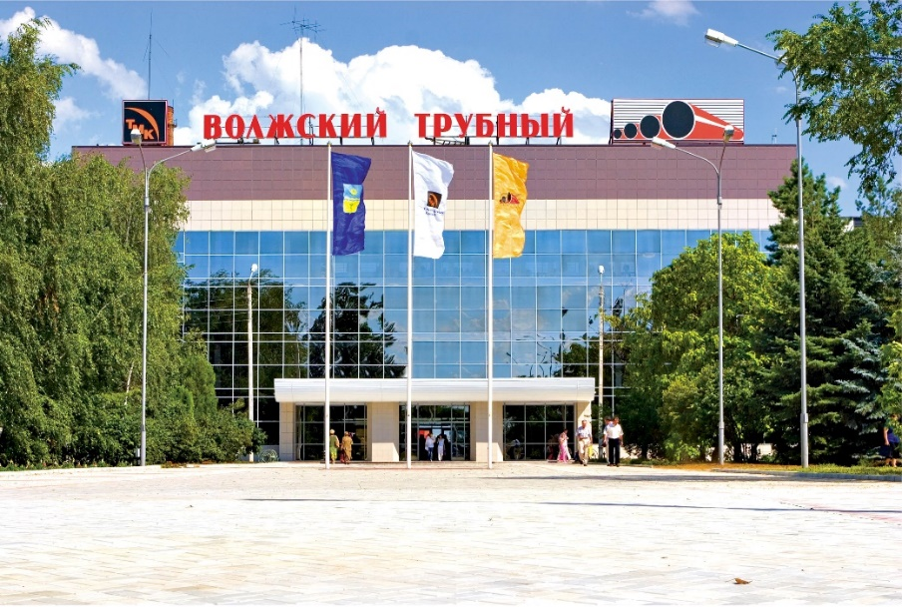
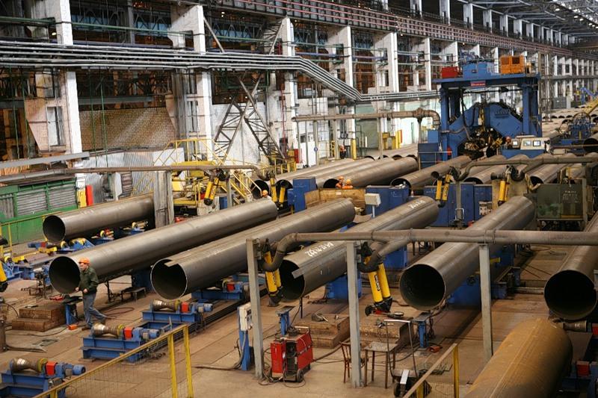
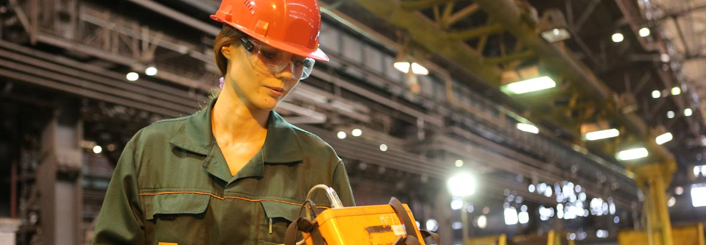
«Волжский трубный завод»
Российское металлургическое предприятие, одно из крупнейших трубных предприятий России. Относится к трубным заводам «Большой восьмёрки»
Выпускники
Илларионова И.А. - инженер по материально-техническому снабжению

Slide 11

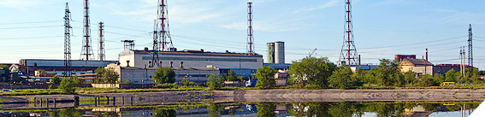
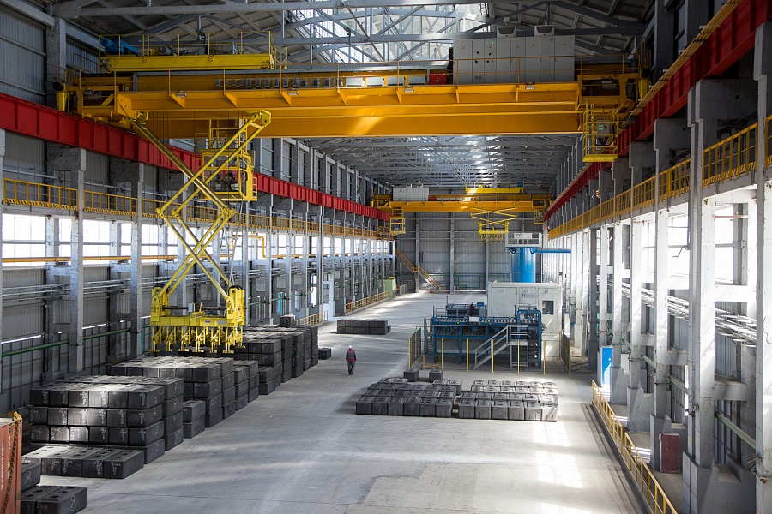
Волгоградский алюминиевый завод (РУСАЛ)
РУСАЛ – один из крупнейших в мире производителей алюминия и глинозема
Выпускники
Шелохин А.П. – инженер
Попов Д.И.– инженер
Саакян С.М. – инженер
Хмуров И.А. - инженер
Сапрыкин А.А. – прокальщик
5 разряда
Миронова А.Ю. - Инженер – лаборант ЦЗЛ

Slide 12

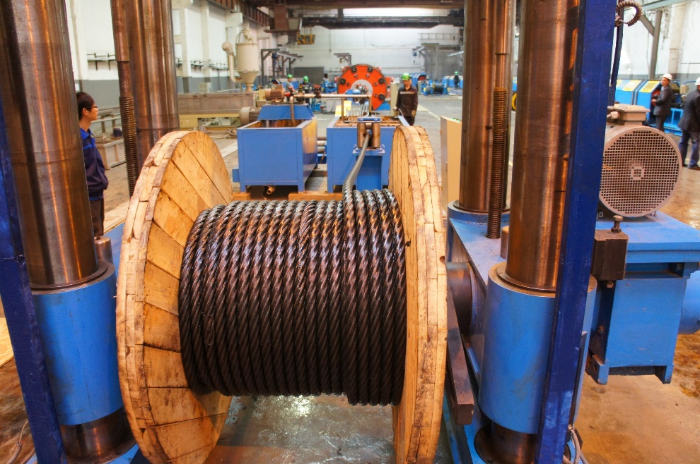
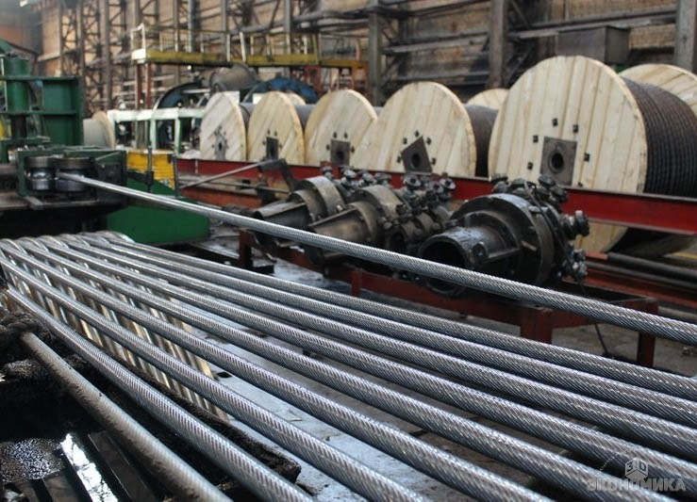
«Северсталь канаты»
(Волгоградский канатный завод)
Один из крупнейших производителей проволоки и стальных канатов в России
Выпускники
Коршунов К.Я. - инженер
Галушкин С.В. - инженер

Slide 13
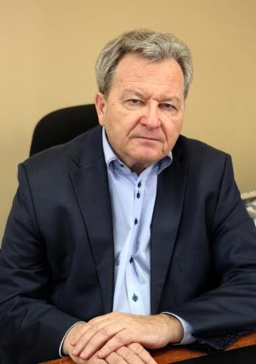
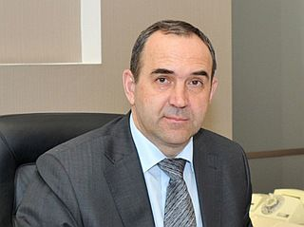
Кафедра «МиТЛП»
Наши выпускники
Кабанов В.А. – проректор по учебной работе ВолгГТУ,
экс-первый заместитель главы областной администрации и председатель областной думы
Конин А.Н. – генерал-лейтенант, заместитель начальника академии ФСБ России

Slide 14
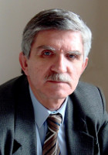
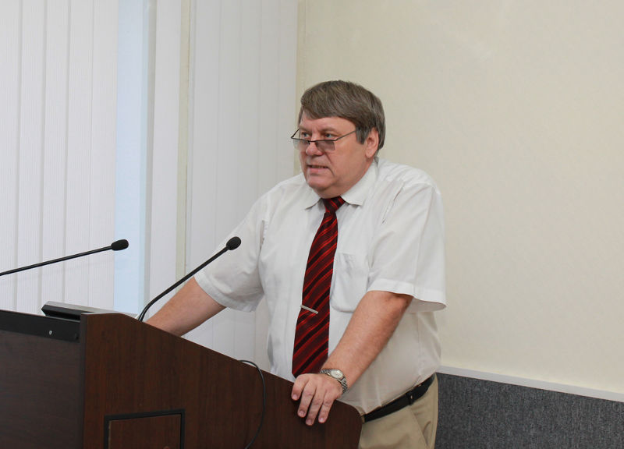
Кафедра «МиТЛП»
Выпускники кафедры
Зюбан Н.А. – профессор, доктор технических наук, заведующий кафедрой «Технология материалов», Почётный работник высшего профессионального образования РФ
Кидалов Н.А. – профессор, доктор технических наук, заведующий кафедрой «МиТЛП», Начальник управления науки и инноваций
Лауреат премии Волгоградской области в сфере науки и техники

Slide 15
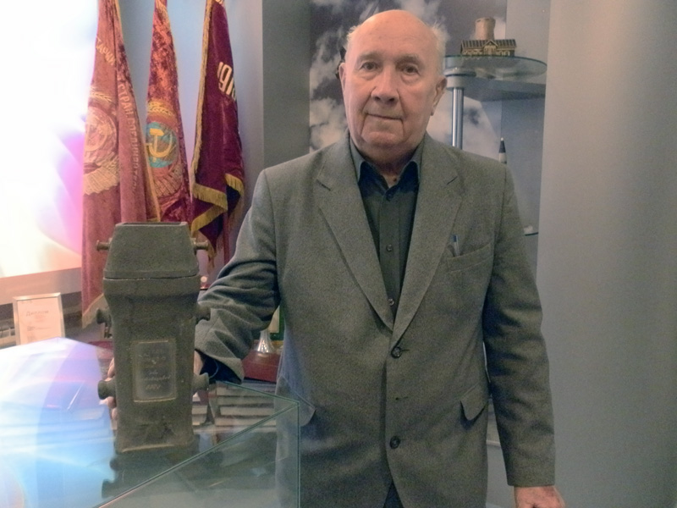
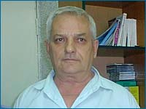
В разные годы кафедрой руководили наши выпускники
Кукса А.В. – профессор, доктор технических наук, Заслуженный металлург РФ
Ильинский В.А. – профессор, доктор технических наук, Заслуженный металлург РФ

Slide 16
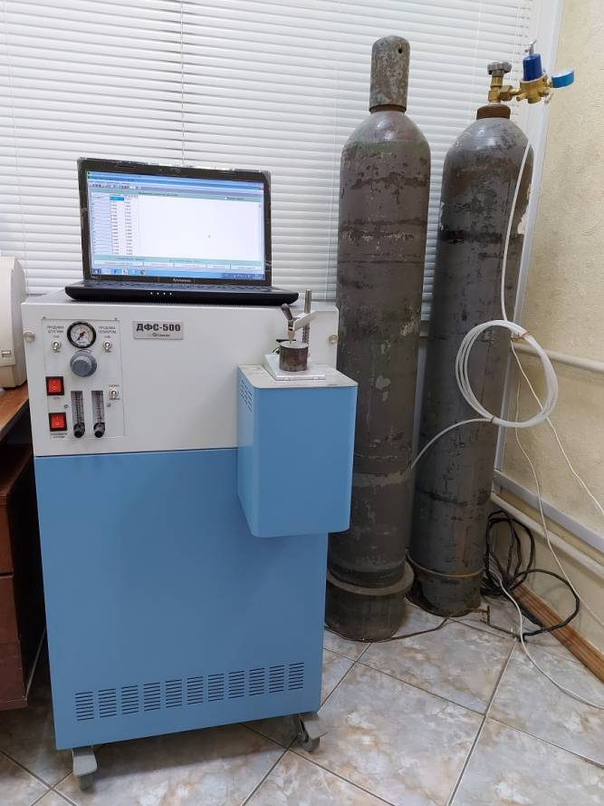
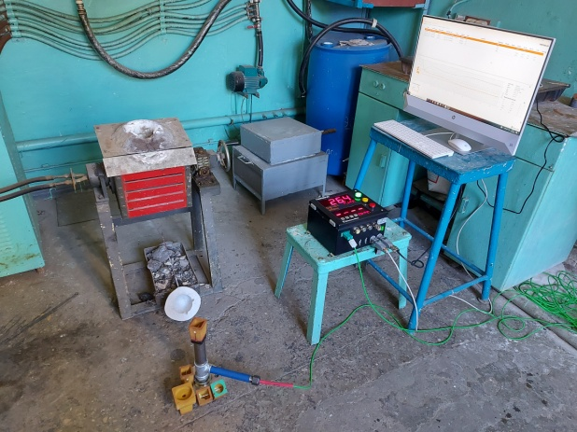
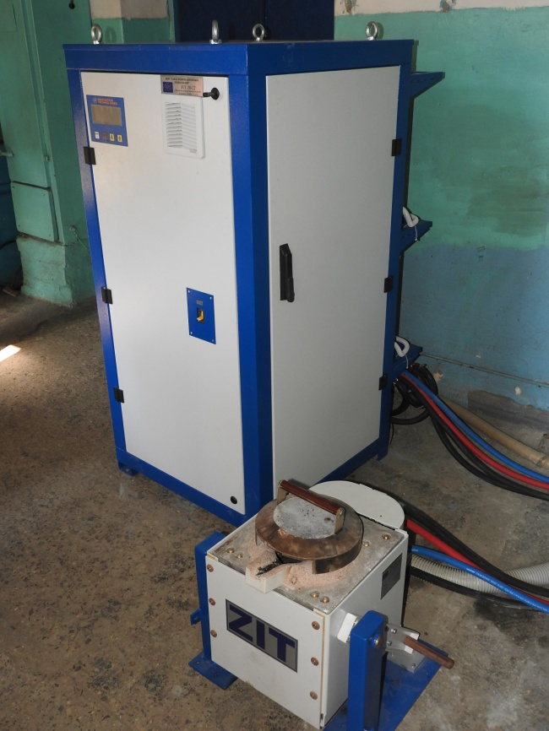
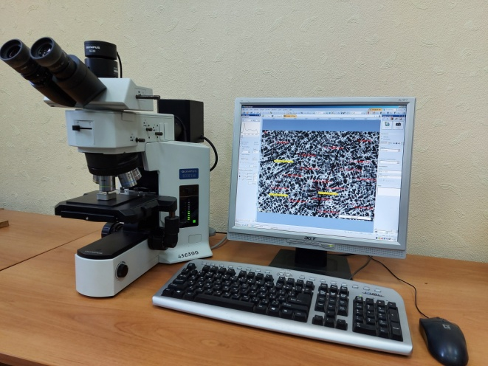
В настоящее время на кафедре работают:
1 профессор;
5 доцентов;
3 старших преподавателя;
Проходят обучение в докторантуре 1 человек, в аспирантуре – 4 человека
Кафедра имеет 7 лабораторий и современный компьютерный класс
Оснащенность кафедры оборудованием
Комплекс для термографического
анализа чугуна
Спектрометр ДФС-500 (Определение химического состава металлов и сплавов)
Индукционная плавильная установка
для плавки стали и чугуна
Микроскоп металлографический Olympus

Slide 17
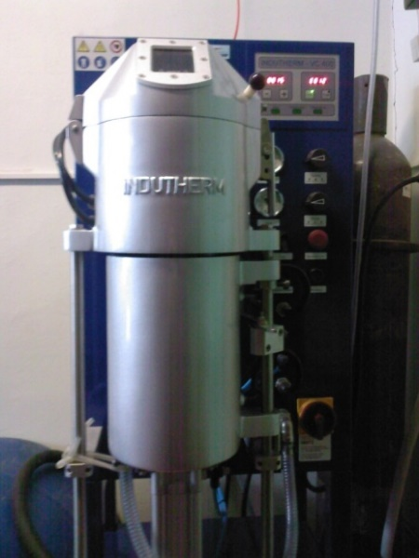
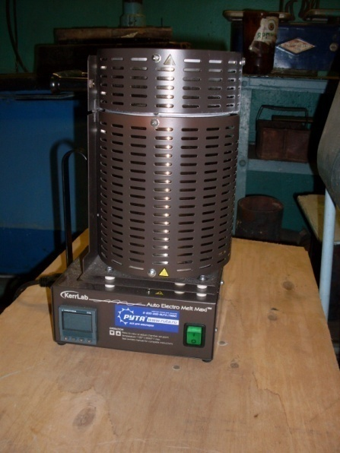
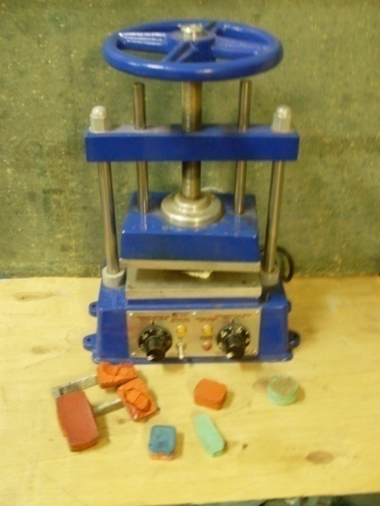
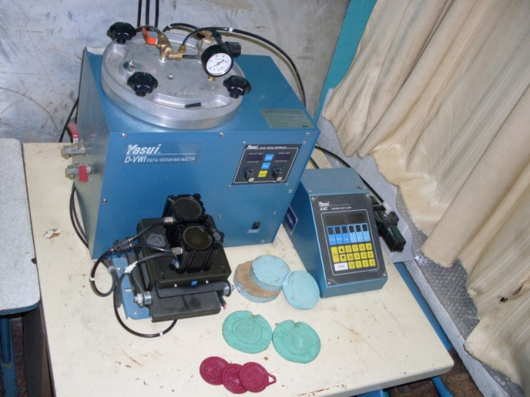
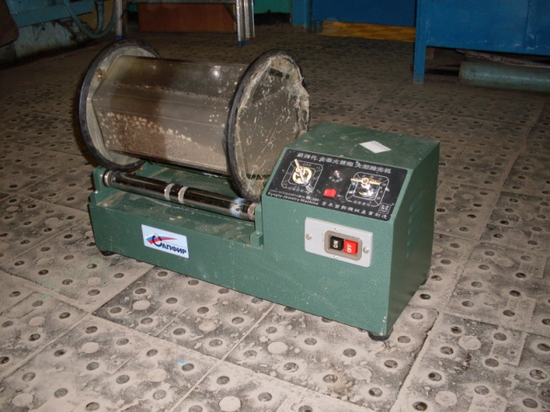
Вакуумная индукционная ювелирная печь
Indutherm VC-400
Ювелирная индукционная
печь на 3 кг
Вулканизатор
Автоматический восковый инжектор Yasui
Реверсная галтовка Jintai 1

Slide 18
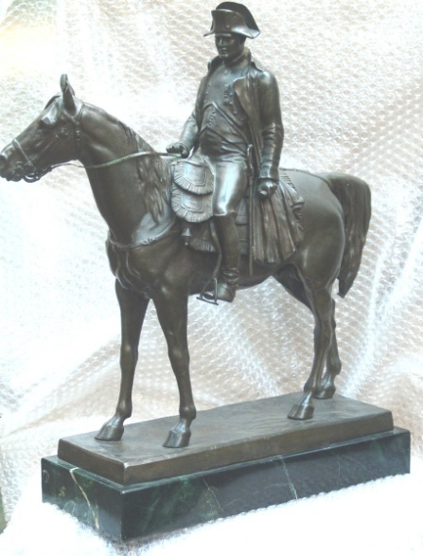
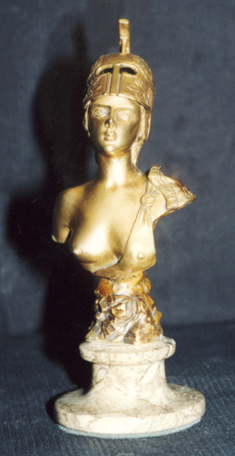
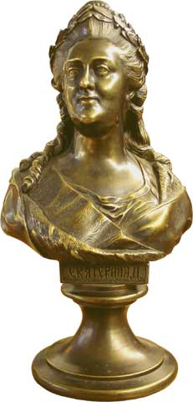
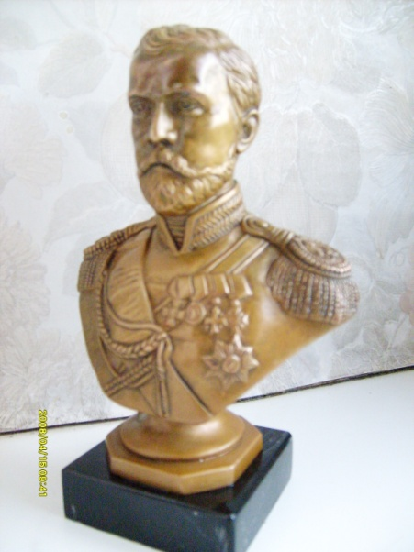
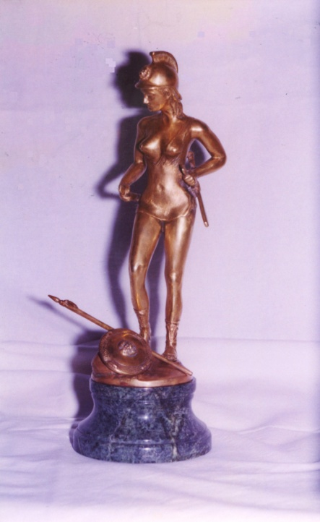
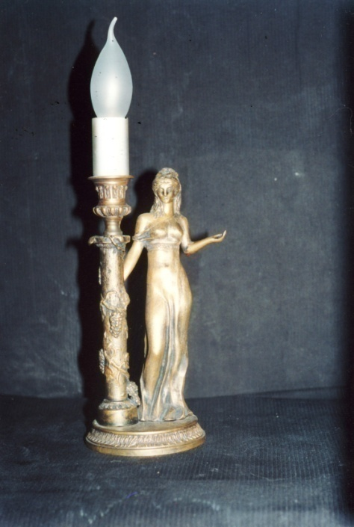
«художественное и ювелирное литье»
Декоративные художественные отливки,
полученные литьем по выплавляемым моделям

Slide 19
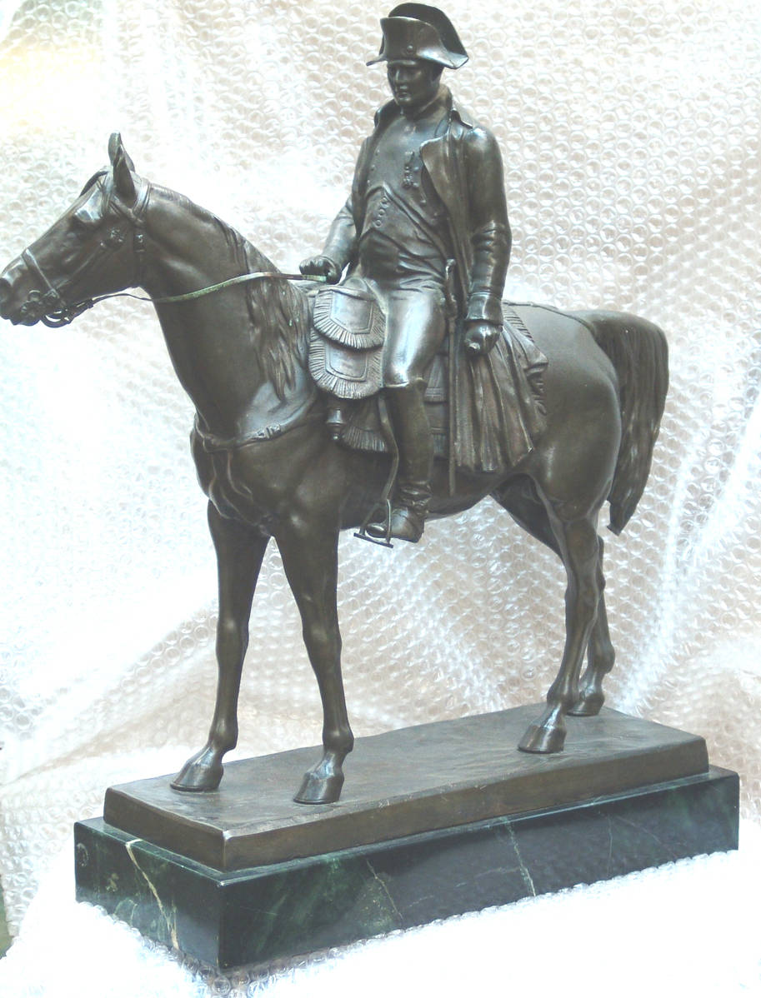
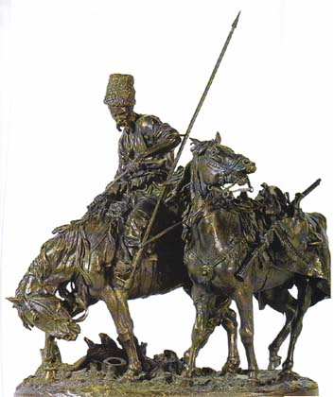
Учебные мастера кафедры вместе со студентами изготовили ниже приведенные художественные отливки

Slide 20
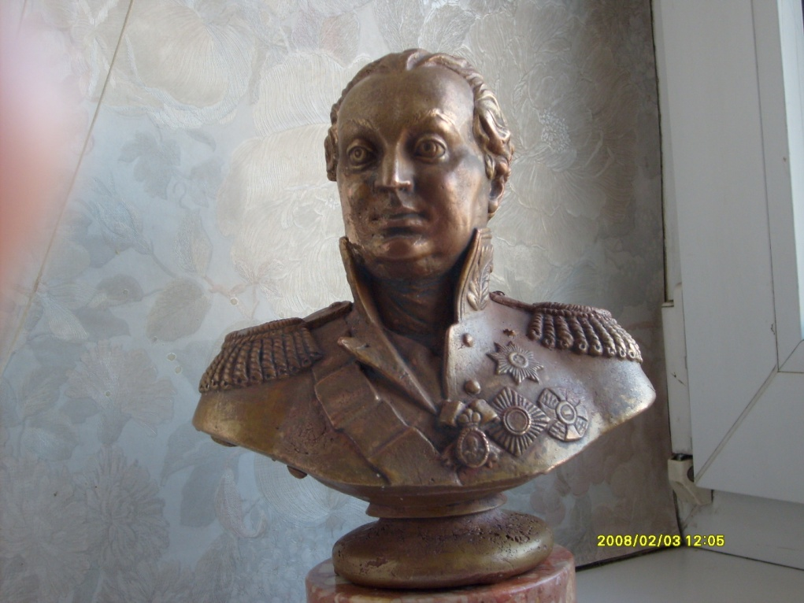
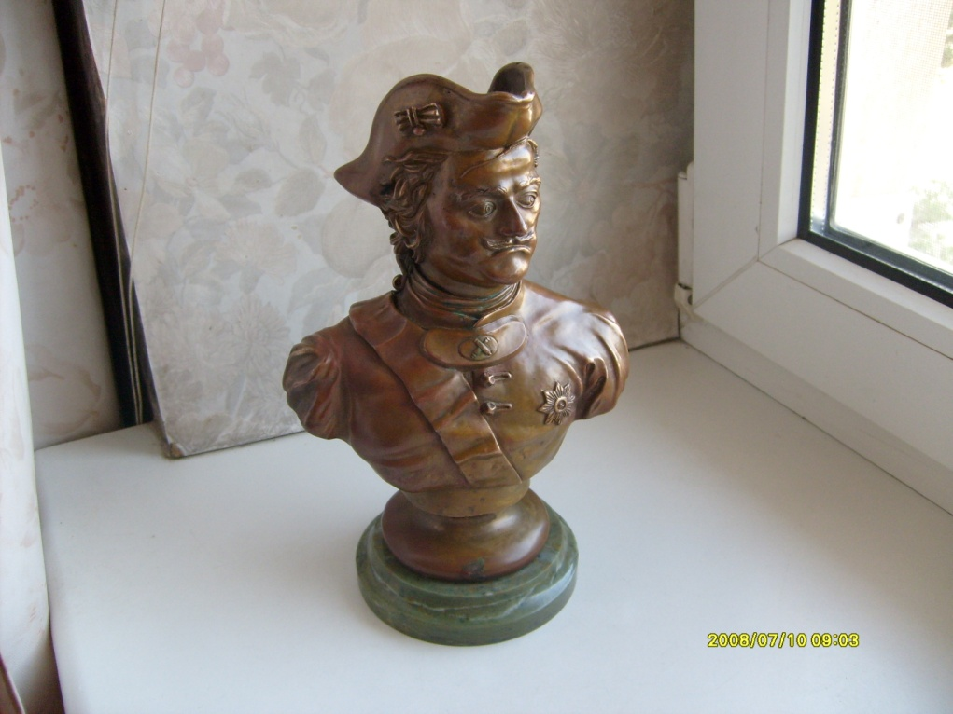
Примеры художественных и
ювелирных отливок
Кутузов
Петр I

Slide 21
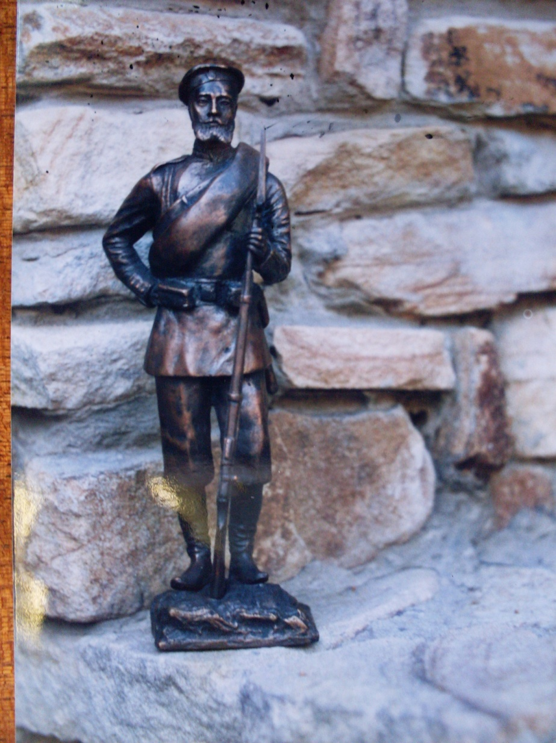
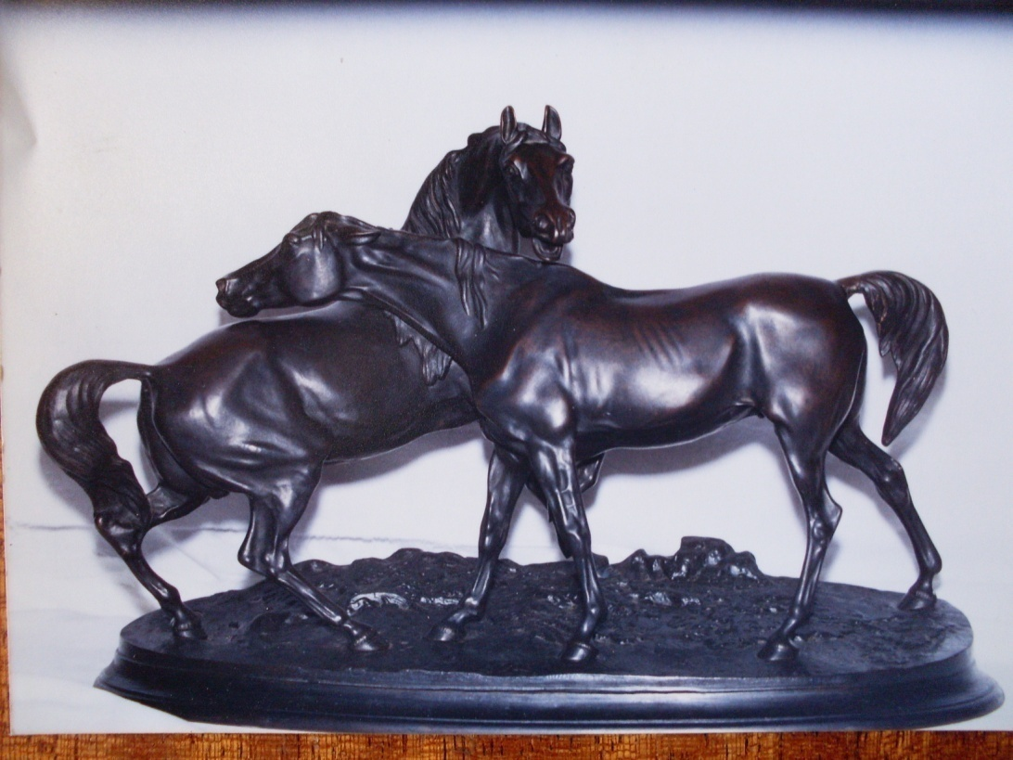
Лошади
Рядовой пехотного полка

Slide 22
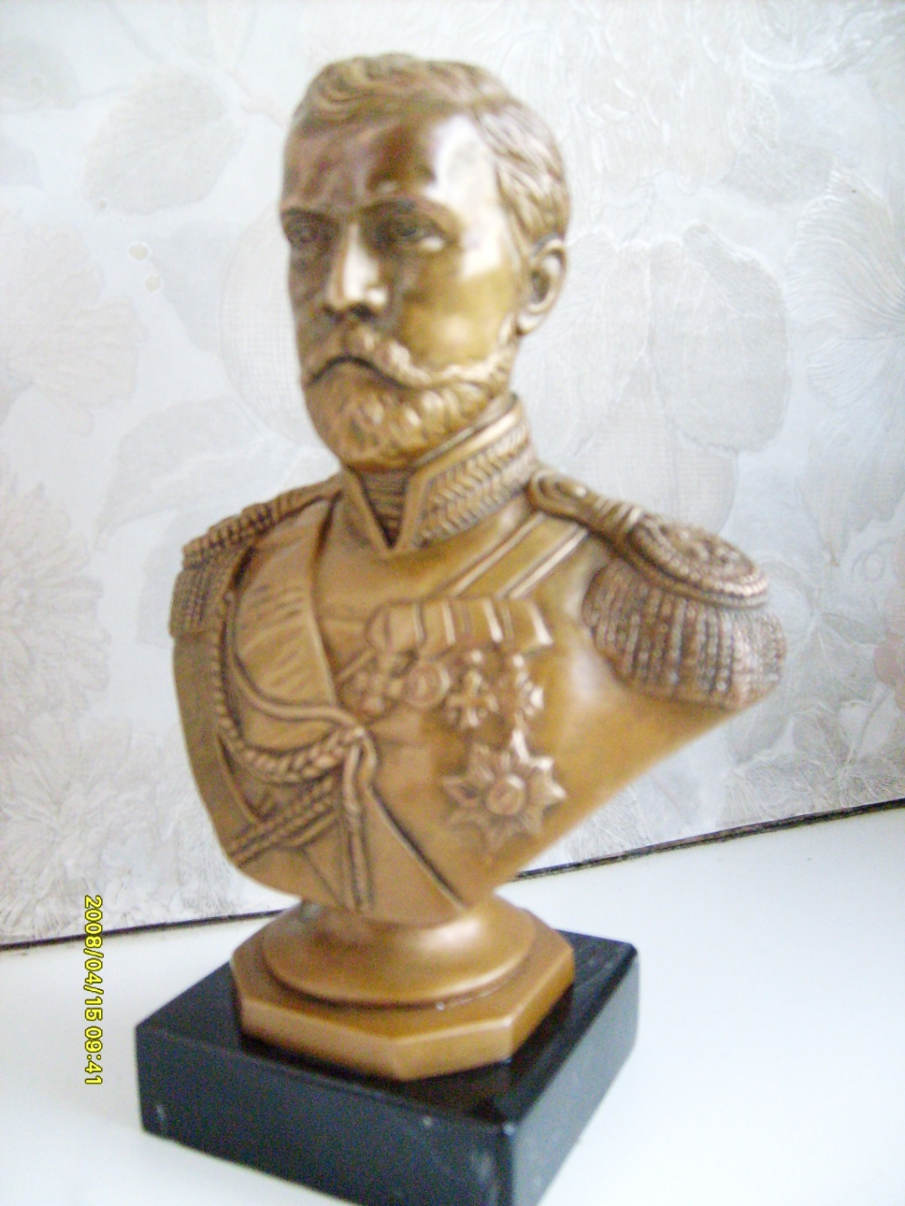
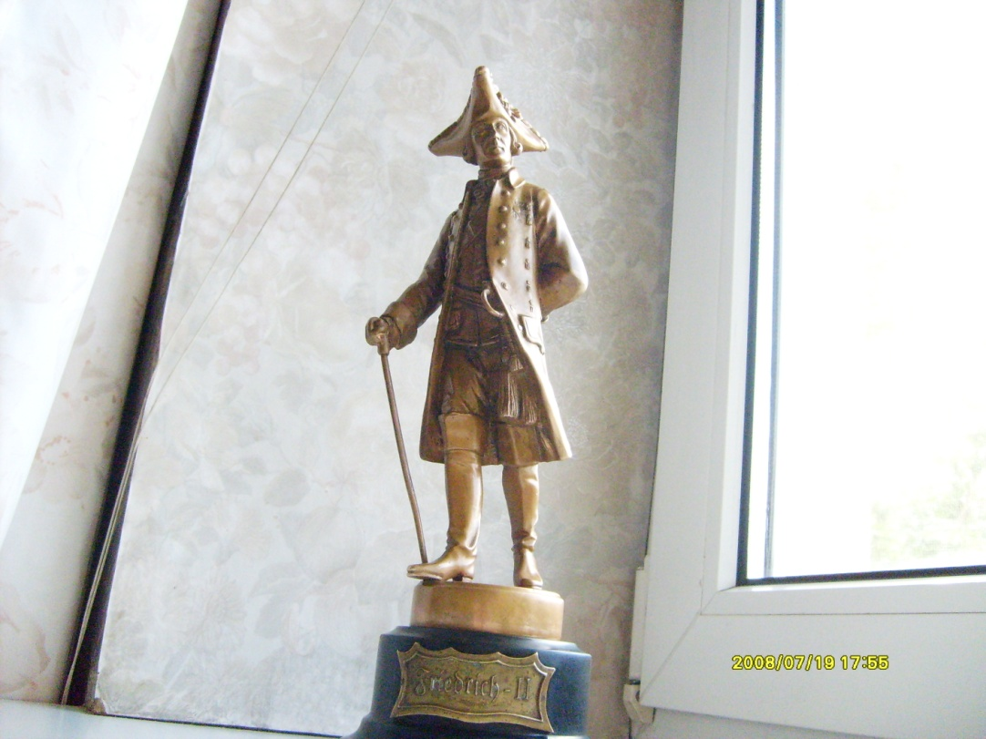
Николай II
Фридрих

Slide 23


Наполеон

Slide 24

Павел I
Екатерина II

Slide 25


Жительница Древней Греции

Slide 26


Декоративный подсвечник
Амазонка

Slide 27


Жительницы Древнего Рима

Slide 28



Полученные отливки из золота
«ЛЕВ ТЯНЬ ШИ»
ЗОЛОТО 585 С БРИЛЛИАНТАМИ
Так выглядят золотые елки после отливки на литейных машинах в защитной среде
Золотая елка после отделения формовочной смеси в ультразвуковой ванне

Slide 29


Ювелирное литье с камнями
Восковая елочка из колец с крупным камнем
Готовая елочка из золотых колец
с кубическим цирконием

Slide 30



Позиции ВолгГТУ в рейтингах
The Times Higher Education
World University Rankings 2021
(48 российских вузов)
801-1000
место
The Times Higher Education
For Engineering аnd technology Rankings 2021
(42 российских вуза)
601-800
место
401-500
место
THE Emerging Economies University
Rankings 2020
(39 российских вузов)
QS University Rankings:
Emerging Europe
and Central Asia 2020
251-300
место
(105 российских вузов)
Национальный рейтинг
университетов 2020
80
место
Notes:
ВолгГТУ в числе всего лишь 48 российских вузов в очередной раз вошел в Times Higher Education – ежегодный мировой рейтинг университетов, где занимает строчку более высокую строчку 801-1000
в номинации «Инженерия и технологии» в этом же рейтинге также поднялся выше, заняв строчку 601-800.
мы вошли в публикуемую часть Евразийского рейтинга QS University Rankings: Emerging Europe and Central Asia 2020, заняв 251-300 строчку.
достойные места наш университет занимает в ежегодном российском рейтинге по версии Интерфакс
Все это свидетельствует о признании в том числе на мировом уровне наших научных результатов, научных школ, достижений.

Slide 31


Высокие государственные награды
Академик РАН В. И. Лысак.
Орден Александра Невского
Notes:
Среди особо приятных событий уходящего года – вручение высоких государственных наград президенту и научному руководителю нашего университета. Это, в том числе, признание на государственном уровне наших научных достижений, наших научных школ. Давайте еще раз бурными аплодисментами поздравим наших коллег!

Slide 32











Лучшая организация года Волгоградской области
Notes:
Университет в очередной раз стал лучшей организацией года в номинации «Наука» Волгоградского областного конкурса.

Slide 33


Наши победители
Гранты Президента РФ магистрантам 2020/21 уч. года
БЕЗМОГОРЫНЫЙ Михаил
каф. ЛП
БАРИНОВ
Владислав
каф. СП
Notes:
Отрадно, что молодые ученые нашего университета добиваются значительных успехов на научном поприще и становятся получателями
стипендий и грантов Президента РФ (соответственно В. В. Арыканев, каф. ТеМ, В. А. Казанкин, каф. ДМ),
грантов Президента РФ для магистрантов (номинация наука), впервые, 20000 руб.

Slide 34





Победители конкурса РФФИ «Аспиранты» на 2020-2022 гг. в рамках национального проекта «Наука»
Н.Ю. Мирошкин
каф. ЛП
Н. В. Григорьева
каф. ЛП
М.П. Королев
каф. СП
М.Д. Романенко
каф. СМ
С.Б. Хантимирова
каф. ПЭБЖ
Notes:
В рамках нацпроекта «Наука» РФФИ победителями конкурса «Аспиранты» стали еще 18 молодых ученых – аспирантов 2-го года обучения. Всего теперь у нас 29 таких грантополучателей. Напомню, грантополучатели вместе с научными руководителями взяли обязательство защитить диссертации не позднее 1 года после окончания аспирантуры, хочется надеяться, что все это случится, и в 2021-2023 гг. произойдет всплеск защит кандидатских диссертаций. Пожелаем им творческих успехов!

Slide 35







Премия Волгоградской области в сфере науки и техники 2020 г.
Академик РАН
В. И. Лысак
Доцент
И. В. Зорин
Доцент
А. А. Артемьев
Доцент
Ю. Н. Дубцов
Ассистент
С. К. Елсуков
Notes:
В копилке наших ученых областная премия в сфере науки и техники - коллектив ученых-сварщиков удостоен этой высокой награды за разработку высокопроизводительной технологии дуговой автоматизированной сварки и ее внедрение на ОАО «Волгограднефтемаш». Мы тоже от всей души поздравляем лауреатов.

Slide 36




Премия Волгоградской области в сфере науки и техники 2019 г.
Профессор Н. А. Кидалов
Доцент Ю. В. Гребнев
Notes:
Работа наших ученых в области повышения качества отливок удостоена премии Волгоградской области в сфере науки и техники. Лауреатами стали зав. каф. литейного производства Н. А. Кидалов и доцент той же кафедры Юрий Владимирович Гребнев. Мы их тоже от всей души поздравляем.
Это далеко не все успехи наших ученых, достигнутые ими в 2019 г., но пока нет официальной информации, мы не будем оглашать результаты прошедших конкурсов.

Slide 37

Разработаны газо-мазутные горелки, позволяющие экономить до 20% топлива, ПОЛУЧЕНА ПРЕМИЯ Волгоградской области в сфере науки и техники 2016 г.

Slide 38




Внедренные в 2020 г. научные разработки
Кафедрой СП:
для ОАО «Волгограднефтемаш» изготовлены опытные партии заготовок трубных досок с коррозионностойким защитным слоем (теплообменное оборудование);
для ОАО «АБС ЗЭиМ Автоматизация» изготовлена опытная партия медно-алюминиевых заготовок электротехнического назначения (соединение токоподводов)
Notes:
Кафедрой СП: созданы и внедрены высококачественные композиционные материалы различной номенклатуры и назначения с помощью сварки взрывом

Slide 39



Внедренные в 2020 г. научные разработки
Кафедрой ЛП:
для АО «Волжский трубный завод» разработаны технологии изготовления отливок оправок прошивных по Фоскон-процессу, что позволило исключить дефектность поверхностного слоя отливок и в последующем использовать отливки с минимальным припуском механической обработкой
Notes:
Кафедрой ЛП: для Волжского трубного завода разработаны технологии получения высококачественных отливок

Slide 40





Внедренные в 2019 г. научные разработки
Кафедрой СП:
по заказу ООО «Октябрьскхиммаш» (Республика Башкортостан) изготовлены опытные партии заготовок трубных досок с коррозионностойким защитным слоем;
для ООО «АДЕШ плюс» усовершенствованы технологии дуговой сварки и наплавки деталей и узлов нефтегазового оборудования
Notes:
Кафедрой СП: внедрен ряд технологий сварки и изготовлены опытные партии композиционных материалов

Slide 41

Поступив на кафедру
«Машины и технология
литейного производства» —
ты обеспечишь себе перспективное и счастливое будущее!
Волгоград, пр. им. Ленина, 28
Главный учебный корпус ауд. № 133
телефон для справок
8 (8442) 24-80-45

